Slide 1
Основные сведения о языке C#
МДК.01.01 Разработка программных модулей

Slide 2
Основные понятия языка
Раздел I

Slide 3
Состав языка
В C# используется кодировка символов Unicode.
Алфавит языка C# включает:
Буквы (латинские и национальных алфавитов) и символ подчеркивания
Цифры
Специальные символы, например + * { } &
Пробел и символы табуляции
Символ перевода строки

Slide 4
Лексемы (token)
Имена (идентификаторы)
Ключевые слова (команды, спецификаторы, директивы)
Знаки операций
Разделители
Литералы (константы)
Примеры лексем:
128 Number if +

Slide 5
Выражения и операторы
Составляются из лексем
Примеры выражений:
a + b
a > b
Примеры операторов:
c = a + b;
if (a > b) c = a;

Slide 6
Идентификаторы
Служат для обращения к программным объектам (имена дают переменным, константам, типам, методам, меткам, и др.)
В именах можно использовать буквы, цифры и символ нижнего подчеркивания, пробелы в именах не допускаются
Первым символом идентификатора может служить буква или символ подчеркивания
В именах допускается использование букв национальных алфавитов
Идентификаторы не должны совпадать с ключевыми словами
Примеры идентификаторов:
MyBot2 MYBOT2 My_bot2

Slide 7
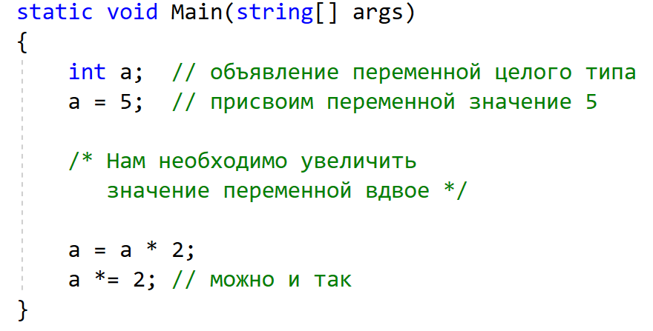
Комментарии
Предназначены для пояснений к программе и формирования документации
Примеры комментариев:

Slide 8
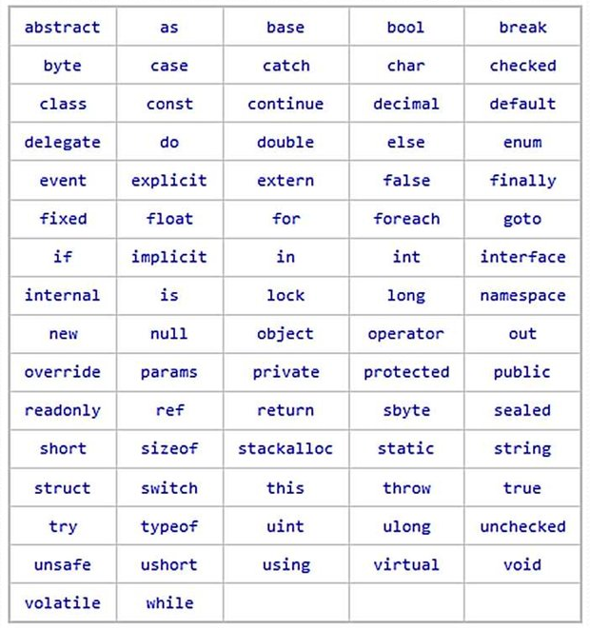
Ключевые слова C#

Slide 9
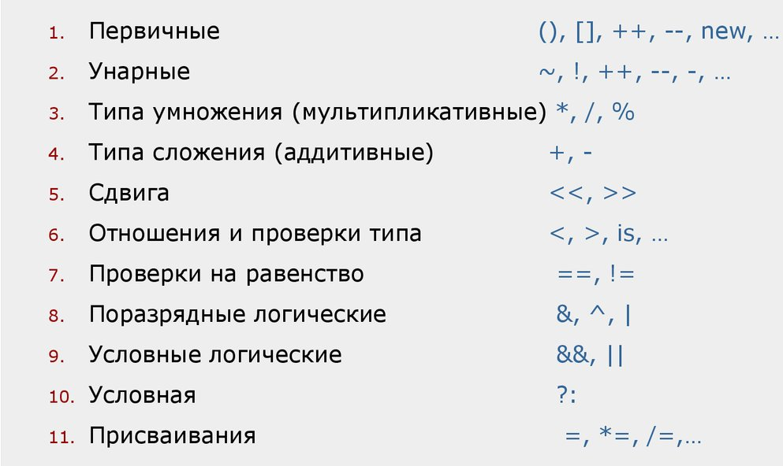
Операции и приоритет операций

Slide 10
Типы данных
Тип данных однозначно определяет:
Внутреннее представление данных и множество их допустимых значений
Допустимые действия над данными (операции и функции)
Память, в которой хранятся данные во время выполнения программы, делится на 2 области:
Стек (stack) – память выделяется компилятором
Динамическая область или хип (heap)

Slide 11
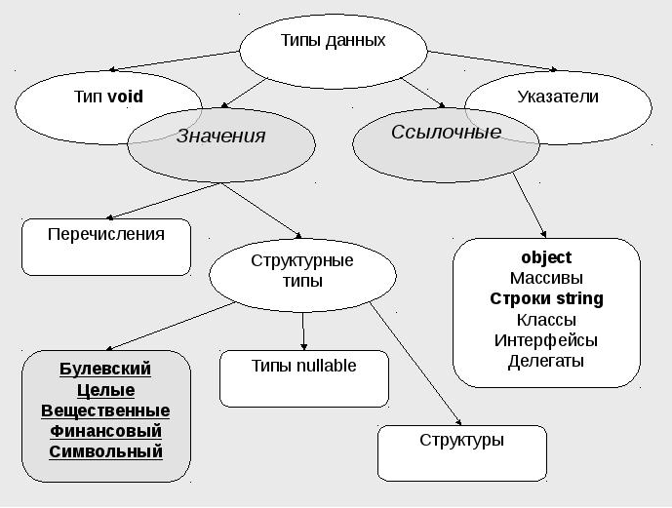
Классификация типов данных C#

Slide 12
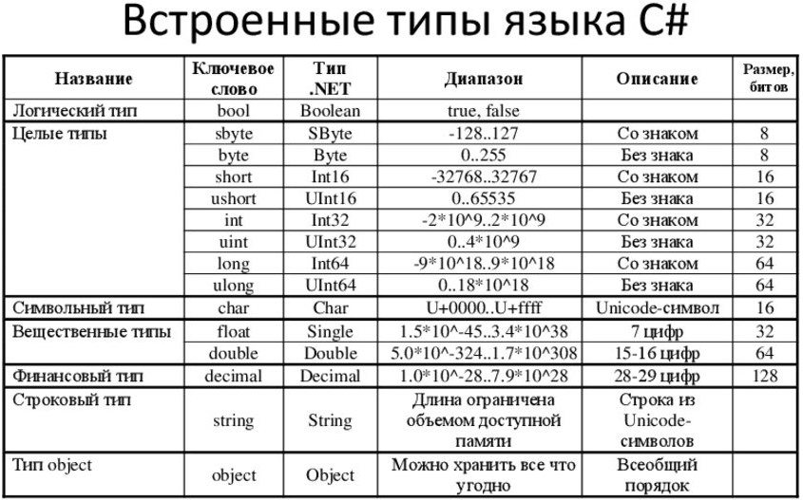

Slide 13
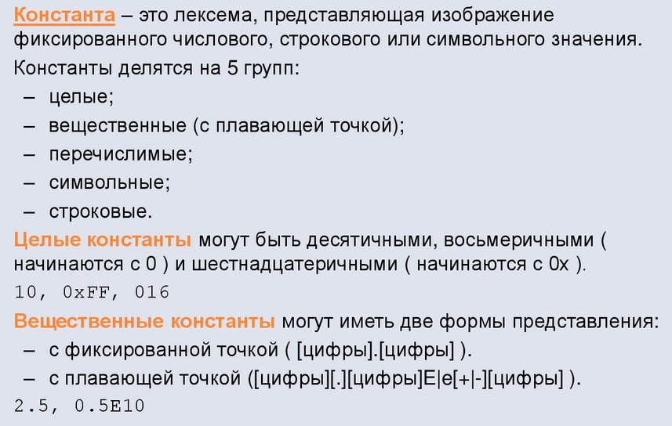
Константы (литералы)

Slide 14
Суффиксы при описании констант
Суффикс | Значение
L, l | Длинное целое (long)
U, u | Без знаковое целое (unsigned)
F, f | Вещественное с одинарной точностью (float)
D, d | Вещественное с двойной точностью (double)
M, m | Финансовое десятичного типа (decimal)

Slide 15
Примеры литералов C#
Вид | Примеры
Булевские | true false
Целые - десятичные | 8 22612 10Lu
- шестнадцатеричные | 0xA 0x1B8 0X00FFL
Вещественные - с фикс. точкой | 5.7 .001f 35m
- с порядком | 0.2E6 .11e-3 5E10
Символьные | ꞌAꞌ ꞌ\nꞌ ꞌ\u0041ꞌ // код буквы А (65) в 16-ричн.
Строковые | ″Здесь был \nВася″ @″C:\temp\file1.txt″
Константа null | null

Slide 16
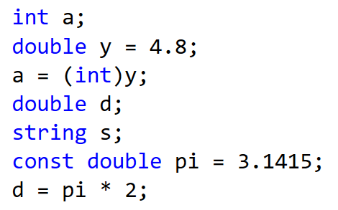
Примеры объявления переменных и констант

Slide 17
Синтаксис и семантика основных конструкций
Раздел II

Slide 18

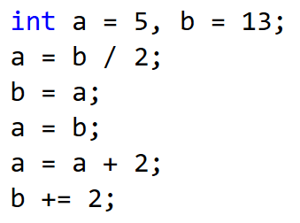
Оператор присваивания
Операции присваивания (= += -= *= /= %=) задают новое значение переменной
Для правого операнда должно существовать неявное преобразование к типу левого операнда
Переменная ← Выражение

Slide 19
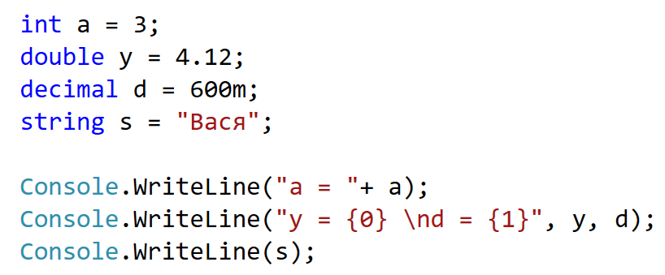
Оператор вывода на консоль

Slide 20
Работа с цветом, перенос курсора
Команды для работы с консолью:
Console.BackgroundColor = ConsoleColor.Red; // установка цвета фона
Console.ForegroundColor = ConsoleColor.Black; // установка цвета текста
Console.Clear(); // очистка консоли
Console.ResetColor(); // сброс цветов консоли
int x = Console.WindowWidth / 2;
int y = Console.WindowHeight / 2;
Console.SetCursorPosition(x, y); // перенос курсора в нужную позицию

Slide 21
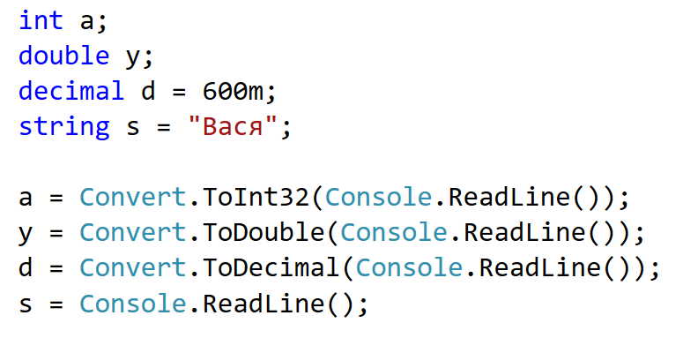
Оператор ввода с консоли

Slide 22
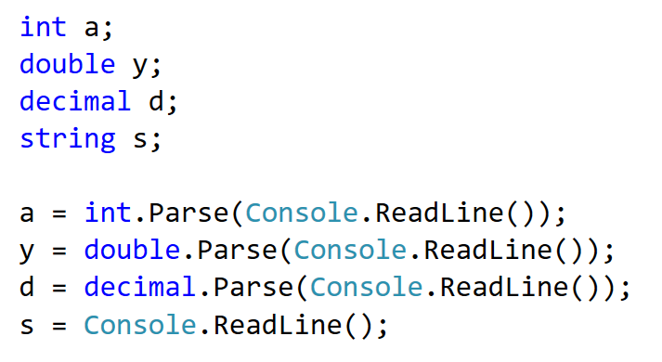
Преобразование к указанному типу с помощью Parse

Slide 23
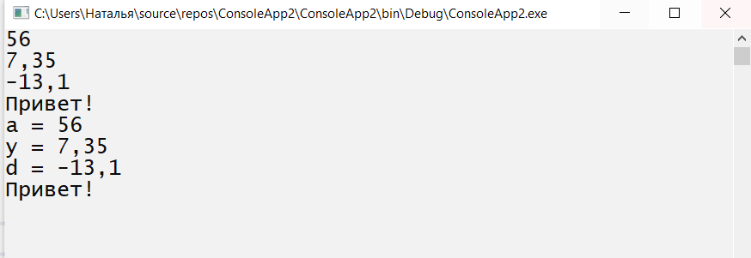
Ввод значений и вывод их на экран:

Slide 24
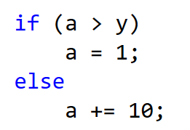

Условный оператор
Условный оператор используется для разветвления вычислительного процесса на два направления
Условный оператор может быть полным или сокращенным

Slide 25
Условия могут быть простыми и составными
1. (a>=5)
2. (a==b)
3. (z!=0)
4. (!(x<=13)) // не рекомендуется
5. (b%5==0)
6. (x>=-10 && x<=10)
7. (q<-15 || q>20)
8. (a>b && a>c && a>d)
9. (a%5==0 || a%2!=0 && a>100)
10.((a%5==0 || a%2!=0) && a>100)

Slide 26
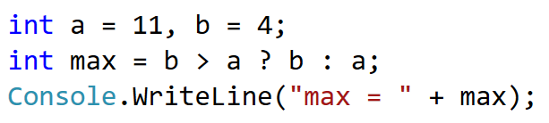
Условная тернарная операция
Имеет три операнда: первый представляет собой выражение, которое можно привести к логическому типу, если результат вычисления первого операнда true, то результатом условной операции будет второй операнд, а если false, то третий операнд
Операнд_1 ? Операнд_2 : Операнд_3 ;
Заметьте, тут обязаны быть описаны оба случая, в отличие от if, который может ограничиваться единственным.
Важный момент: тернарный оператор принимает в себя выражения, а не команды.

Slide 27
Код значительно укорачивается
Использование условного оператора if-else
Использование условной тернарной операции
if (number % 2 == 0)
{
isEven = true;
}
else
{
isEven = false;
}
isEven = (number % 2 == 0) ? true : false;

Slide 28
Условная тернарная операция
Ясно, что ничто не мешает вкладывать условные тернарные операции друг в друга:
a – истина?
yes: b
no: c – истина?
yes: d
no: e
a ? b : c ? d : e
a ? b : (c ? d : e)
is this condition true ? yes : no

Slide 29
Пример вложения условных тернарных операций
if (a > b)
{
result = "a больше, чем b";
}
else
if (a < b)
{
result = "b больше, чем a";
}
else
{
result = "a равно b";
}
result = a > b ? "a больше, чем b" : a < b ? "b больше, чем a" : "a равно b";

Slide 30
Задача 1
Треугольник задан своими сторонами. Составить алгоритм и программу для определения, можно ли построить треугольник с такими сторонами.
Математическая формулировка:
Входные данные: длины сторон треугольника a, b, c (int)
Выходные данные: сообщение «Треугольник можно построить» или «Треугольник нельзя построить».
Связь: если сумма двух любых сторон больше третьей стороны, то треугольник можно построить.

Slide 31
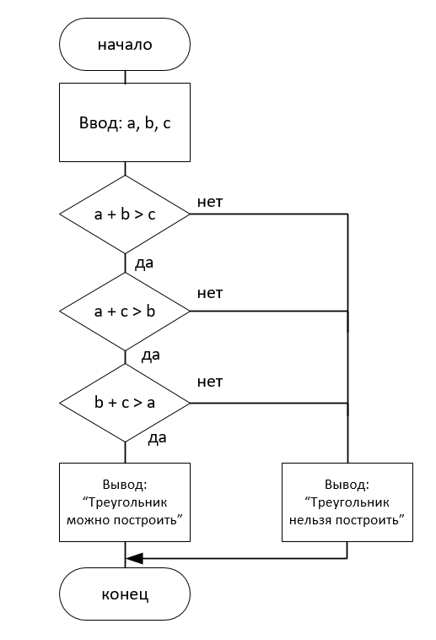
Алгоритм решения задачи 1

Slide 32
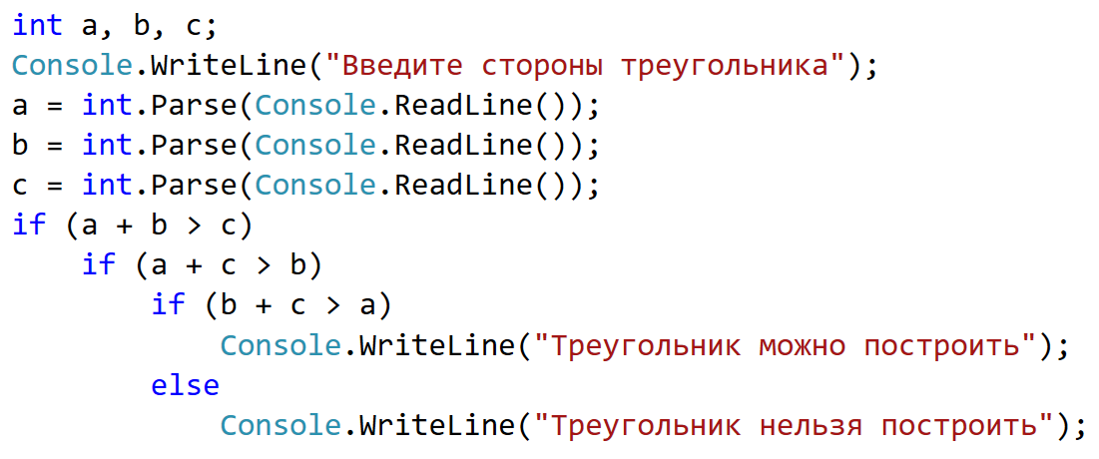
Найди ошибку!

Slide 33
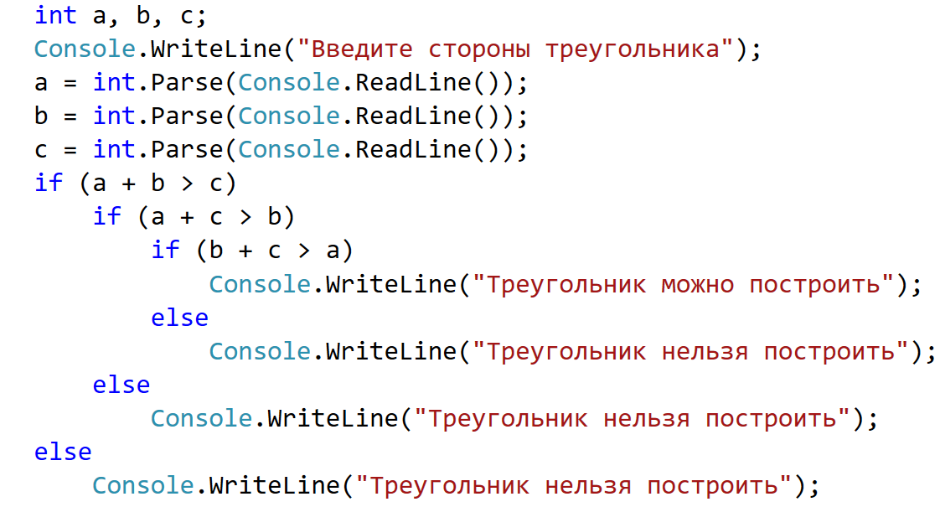
Исправление ошибки:

Slide 34
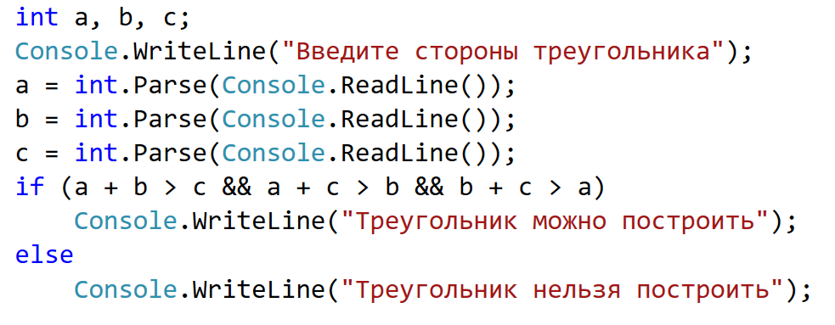
Можно и так:

Slide 35
Задача 2
Високосный ли год?
Високосным является год, значение которого кратно 4, кроме тех годов, значения которых кратно 100, но не кратно 400.
Например:
1900 – нет
1997 – нет
2000 - да
2004 - да

Slide 36
Оператор множественного ветвления switch
switch (P)
{
case 1: оператор 1; break;
case 2: оператор 2; break;
case 3: case 5: case 7:
оператор 3; break;
…
default: оператор n; break;
}

Slide 37
Задача 3
Разработать программу, которая по номеру месяца определяет количество дней в этом месяце.
Математическая формулировка:
Входные данные: номер месяца month (byte), должен быть от 1 до 12
Выходные данные: количество дней в этом месяце days (byte).

Slide 38
Циклы
С известным числом повторений
С неизвестным числом повторений (с условием):
с постусловием
с предусловием

Slide 39
Циклический процесс
Циклическим называется такой вычислительный процесс, в котором группа действий выполняется заданное количество раз, или столько раз, сколько необходимо для достижения некоторых условий.
Каждый раз эта группа действий обычно применяется к новой совокупности данных.

Slide 40
Цикл с известным числом повторений
for (int i = n; i <= k; i++) S;
// S-оператор, повторяемый в цикле, шаг равен 1
for (int i = k; i >= n; i--) S;
// шаг равен -1
for (double i = n; i <= k; i +=0.25) S;
// шаг равен +0.25

Slide 41
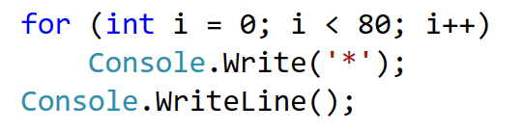
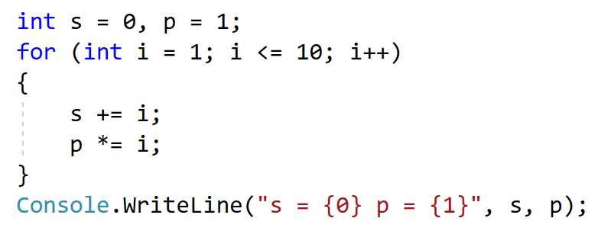
Примеры использования цикла for
Пример 1
Пример 2

Slide 42
Если в теле цикла несколько действий:
for (i = n; i <= k; i++)
{ S1;
S2;
…
Sn;
}
// S1-Sn операторы, повторяемые в цикле

Slide 43
Циклы с условием
Если число повторений цикла заранее не известно, используем операторы цикла с условием.
Цикл продолжается, пока истинно указанное условие повторения, и завершается, если условие становится ложно.

Slide 44
Алгоритм цикла с условием

Slide 45
Цикл с предусловием
while (условие) S;
Если в теле цикла предусмотрено несколько действий:
while (условие)
{ S1;
S2;
…
Sn;
}

Slide 46
Цикл с постусловием
do S while (условие);
Если в теле цикла предусмотрено несколько действий:
do
{ S1;
S2;
…
Sn; } while (условие);

Slide 47
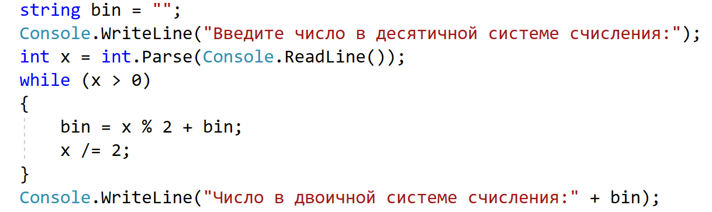
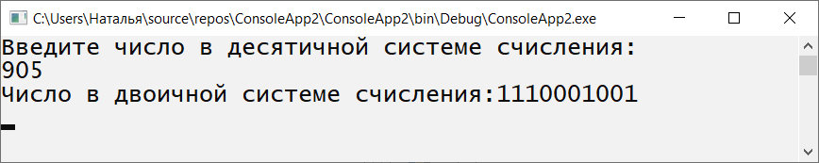
Пример использования цикла while

Slide 48
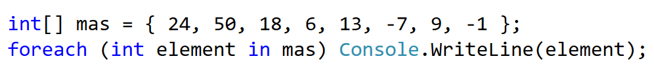
Цикл перебора foreach
Используется для просмотра всех объектов из некоторой группы данных, например, массива, списка или другого контейнера

Slide 49
Операторы передачи управления
Оператор безусловного перехода goto
Оператор выхода из цикла break
Оператор перехода к следующей итерации цикла continue
Оператор возврата результата из функции return
Оператор генерации исключения throw

Slide 50
Упражнения
С помощью цикла вывести на экран целые чётные числа в диапазоне от 150 до 180.
С помощью цикла вывести на экран целые кратные 5 числа в диапазоне от N1 до N2.
С помощью цикла вывести на экран первых 20 натуральных чисел, кратных 13.
Найти сумму первых 10 натуральных чисел, которые кратны 11 или 13.

Slide 51
Выводы:
Проверьте, присвоены ли переменным начальные значения до входа в цикл
Проверьте, изменяется ли в цикле хотя бы одна переменная, входящая в условие выхода из цикла
В циклах с условием лучше предусмотреть аварийный выход из цикла при достижении максимально допустимого числа итераций
Проверьте, заключили ли вы в фигурные скобки тело цикла

Slide 52
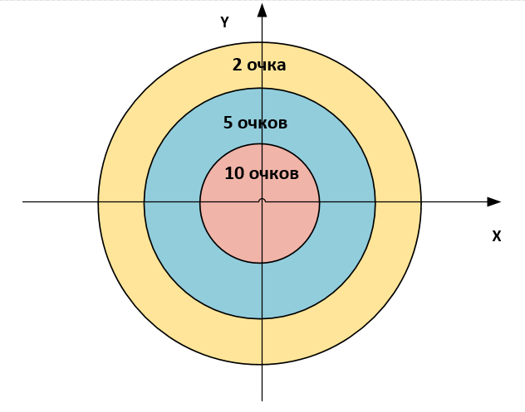
Задача 4 Стрельба по мишени
Имеется мишень с центром в начале координат, с тремя окружностями: радиусом 1, радиусом 2 и радиусом 3.
Производится 3 выстрела по мишени, причём при попадании в малый круг начисляется 10 очков, в кольцо между первым и вторым 5 очков, в кольцо между вторым и третьим 2 очка, вне мишени 0 очков.
Определить сумму очков за три выстрела.

Slide 53
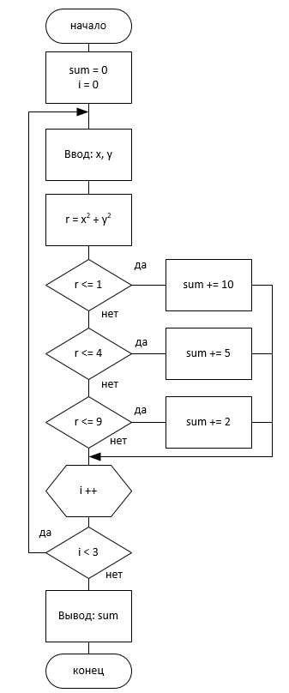
Алгоритм решения задачи 4

Slide 54
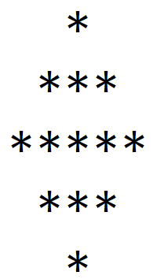
Задача 5
Используя операторы цикла, нарисовать на экране «ромб» из звездочек.
Ширина ромба (то есть, количество звездочек в его самой широкой части), может быть разным.
Например, при n=5:

Slide 55
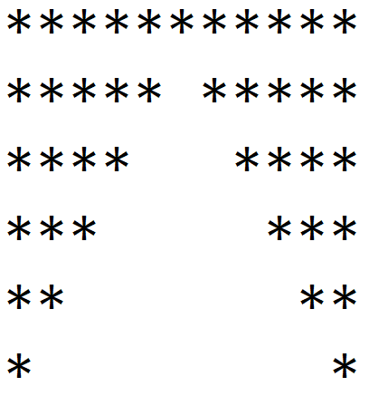
Домашнее задание
Нарисовать на экране фигуру из звездочек в виде «кулис».
Количество звездочек в верхней строке любое (нечетное).

